Slide 1
第5章 函数与宏定义
主要内容
5.1 函数的定义与调用
5.2 函数间参数的传递
5.3 变量的属性
5.4 函数的递归调用
5.5 宏定义

Slide 2
5.1 函数的定义与调用
  模块化程序设计
    基本思想： 将一个大程序按功能分割成一些小模块
    分而治之

Slide 3
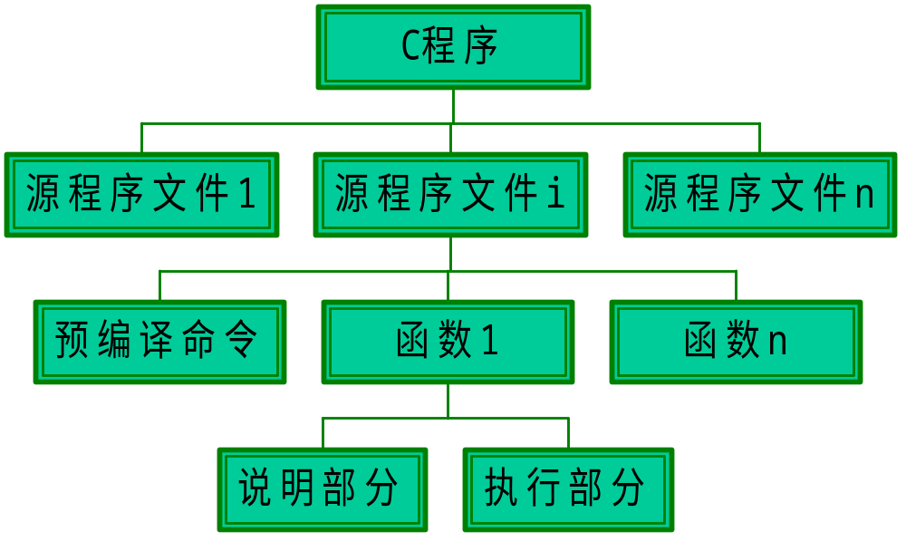
  C语言是模块化程序设计语言 P92
C程序结构
一个完整的Ｃ语言程序：2种
  1、是由一个main( )函数（又称主函数）和若干个其 它函数结合而成的， 如： 例1.2
  2、或仅由一个main( )函数构成，如：引例，例1.1

Slide 4
例1.2 求两个数中的较大数
分工：
主函数 输入、输出,
max函数 处理
联系：
主函数把输入的2个实参传给max函数的2个形参，
max函数把求出的最大值返回给主函数输出
#include <stdio.h> /*预处理*/
int max( int x , int y) /*定义max函数*/
{ int z ;
if( x>y) z=x; else z=y;
return z;
}
int main( ) /*定义主函数*/
{ int a , b , c ;
scanf( "%d,%d", &a , &b );
c=max(a , b );
printf("max=%d\n",c);
return 0;
}
调用max函数进行处理
程序运行结果：
键盘输入 5,9
程序输出为 max=9

Slide 5
函数名
（名字而已）
什么是函数？
  预先编好的一段能实现特定功能的模块。
  函数名：通常以该功能命名。
例 int max( int x , int y) /*定义max函数*/
{ int z ;
if( x>y) z=x; else z=y;
return z;
}
作用：简化程序，模块化。
函数体：对需要实现的功能的详细描述（本质）

Slide 6
程序与函数
函数是Ｃ语言程序的基本单位
  每个程序有且只有一个main函数
  总是从main函数开始执行，在main函数结束
函数是完成既定任务的功能体
  它涵盖了数学函数和一般过程
  在C语言中：库函数和自定义函数
编写程序就是编写一个个组成程序的自定义函数

Slide 7
分类：
1.标准函数（库函数）
  C语言中事先编好一批常用的功能
  分若干个头文件存放，如：stdio.h, math.h, string.h, time.h等，
  使用标准函数前，必须加其所在的头文件，即预编译命令
  例如： 若要用 printf( )函数
  则必须要用 # include <stdio.h>
2.用户自定义函数
  用户根据需要自己编写的函数，如：例1.2中 max( )

Slide 8
函数的一般结构
任何函数都是由函数首部和函数体两部分组成。
其一般结构如下：
函数返回值的类型 函数名(函数参数表)
{
说明语句部分；
执行语句部分；
}
函数首部
函数体

Slide 9
一般格式
5.1.1 函数的定义 p96
函数返回值类型
无返回值void
合法标识符
函数类型 函数名（形参类型说明表）
{
说明部分
语句部分
}
函数体
注意：x ，y 要分别说明
例 有参函数
int max( int x, int y)
{ int z;
z=x>y?x:y;
return(z);
}
例 有参函数
int max( int x, y)
{ int z;
z=x>y?x:y;
return(z);
}

Slide 10
例 无参函数
printstar( )
{ printf(“**********\n”); }
或
printstar(void )
{ printf(“**********\n”); }
例 空函数
dummy( )
{ }
函数体为空

Slide 11
形式参数与实际参数
    形式参数：定义函数时函数名后面括号中的变量名
    实际参数：调用函数时函数名后面括号中的表达式
例 比较两个数并输出大者
#include<stdio.h>
int main()
{ int a,b,c;
int max(int x,int y);
scanf("%d,%d",&a,&b);
c=max(a,b);
printf("Max is %d",c);
return 0;
}
max(int x,int y)
{ int z;
z=x>y?x:y;
return(z);
}
实参
c=max(a,b);
(main 函数)
max(int x,int y)
{ int z;
z=x>y?x:y;
return(z);
}
(max 函数)
形参

Slide 12
    说明：
      实参必须有确定的值
      形参必须指定类型
      形参与实参类型一致，个数相同
      若形参与实参类型不一致，自动按形参类型转换
      —函数调用转换

Slide 13
函数的返回值
  返回语句
    形式： return(表达式)；
    或 return 表达式;
    或 return;
    功能：
      使程序控制从被调用函数返回到调用函数中，
      同时把返回值带给调用函数
    说明：
      函数中可有多个return语句,执行到哪个return语句，那么该return语句就起作用。
      若无return语句，遇 } 时，自动返回调用函数
      若函数类型与return语句中表达式值的类型不一致，按前者为准，自动转换----函数调用转换
      void型函数用来明确表明函数不带回任何值
例 无返回值函数
void swap(int x,int y )
{ int temp;
temp=x;
x=y;
y=temp;
}

Slide 14
例 函数返回值类型自动转换为函数类型
#include<stdio.h>
int main()
{ float a,b;
int c;
int max(float x,float y);
scanf("%f,%f",&a,&b);
c=max(a,b);
printf("Max is %d\n",c);
return 0;
}
int max(float x, float y)
{ float z;
z=x>y?x:y;
return(z);
}
输入：
1.5, 4.7
结果：
Max is 4

Slide 15
5.1.2 函数的调用 P98
函数调用的一般形式
函数名(实参表);
说明：
  实参与形参个数相等，类型一致，按顺序一一对应

Slide 16
函数调用的方式
    函数语句
      例 printstar();
      printf(“Hello,World!\n”);
    函数表达式
      例 m=max(a,b)*2;
    函数参数
      例 printf(“%d”,max(a,b));
      m=max(a,max(b,c));

Slide 17
对被调用函数的声明和函数原型
    对被调用函数要求：
      必须是已存在的函数
      库函数: 使用 #include <*.h>
      用户自定义函数: 主调函数对被调函数作函数声明
    函数声明
      一般形式：函数类型 函数名(形参类型1[形参名1],….. );
      或：函数类型 函数名( );（不提倡使用）
      作用：告诉编译系统函数类型、参数个数及类型，以便检验
      函数声明与函数定义不同
      函数声明位置：程序的数据说明部分（函数内或外）
      下列情况下，可不作函数声明
        被调用函数定义出现在主调函数之前
        在所有的函数定义之前，在函数的外部已做了函数声明

Slide 18
例 函数声明举例
#include <stdio.h>
int main()
{ float add(float x,float y); /*函数声明*/
float a,b,c;
scanf("%f,%f",&a,&b);
c=add(a,b);
printf("sum is %f",c);
return 0;
}
float add(float x, float y)
{ float z;
z=x+y;
return(z);
}

Slide 19
#include <stdio.h>
float add(float x, float y)
{ float z;
z=x+y;
return(z);
}
int main()
{ float a,b,c;
scanf("%f,%f",&a,&b);
c=add(a,b);
printf("sum is %f",c);
return 0;
}
被调函数出现在主调函数之前，不必函数声明

Slide 20
#include <stdio.h>
long sum(int a, int b);
long factorial(int n);
int main()
{ int n1,n2;
long a;
scanf("%d,%d",&n1,&n2);
a=sum(n1,n2);
printf("a=%ld",a);
return 0;
}
long sum(int a,int b)
{
long c1,c2;
c1=factorial(a);
c2=factorial(b);
return(c1+c2);
}
文件包含编译预处理命令
函数声明
long factorial(int n)
{ long f=1;
int i;
for(i=1;i<=n;i++)
f=f*i;
return(f);
}
long sum(int a,int b);
实参
函数调用
函数定义
long factorial(int n);
形参
函数调用
函数返回值

Slide 21
函数的嵌套调用
    C规定：函数不可嵌套定义，但可以嵌套调用函数
    示意图：
main( )
a函数
b函数
①
②
③
④
调用函数a
调用函数b
⑤
⑨
⑦
⑧
⑥
结束

Slide 22
例 求三个数中最大数和最小数的差值
#include <stdio.h>
int dif(int x,int y,int z);
int max(int x,int y,int z);
int min(int x,int y,int z);
void main()
{ int a,b,c,d;
scanf("%d%d%d",&a,&b,&c);
d=dif(a,b,c);
printf("Max-Min=%d\n",d);
return 0;
}
int dif(int x,int y,int z)
{ return max(x,y,z)-min(x,y,z);
}
int max(int x,int y,int z)
{ int r;
r=x>y?x:y;
return(r>z?r:z);
}
int min(int x,int y,int z)
{ int r;
r=x<y?x:y;
return(r<z?r:z);
}
main( )
dif函数
max函数
调用函数dif
调用函数max
调用函数min
min函数
输出
结束

Slide 23
5.2 函数间参数的传递 p101
一个函数的函数体，只有在该函数被调用时才会执行。
形参是被调函数中变量，实参是主调函数中的变量，每个实参都是一个表达式，其类型必须与形参相符。
函数被调用时才为形参分配存储单元，并将实参值赋值给形参。
函数的参数传递指的就是实参与形参结合的过程，将实参值赋值给形参，也称为虚实结合传值调用。
分：值传递、址传递

Slide 24
      值传递
        函数调用时,为形参分配单元,并将实参的值复制到形参中；
        调用结束，形参单元被释放，实参单元仍保留并维持原值。
        特点：形参与实参占用不同的内存单元；单向传递

Slide 25
例 计算x的立方
#include <stdio.h>
float cube(float x)
{ return(x*x*x);
}
int main()
{ float a, product;
printf("Please input value of a:");
scanf("%f",&a);
product=cube(a);
printf("Cube of %.4f is %.4f\n",a,product);
return 0;
}
a
××
1.2
product
××
1.728000
x
1.2
运行结果：
Please input value of a:1.2
Cube of 1.2000 is 1.7280
Press any key to continue

Slide 26
解决方法：址传递
例 交换两个数
#include <stdio.h>
int main()
{ int x=7,y=11;
printf("x=%d,\ty=%d\n",x,y);
printf("swapped:\n");
swap(x,y);
printf("x=%d,\ty=%d\n",x,y);
return 0;
}
void swap(int a,int b)
{ int temp;
temp=a; a=b; b=temp;
}
没有换过来！！
调用前：
x:
7
y:
11
调用参数传递：
x:
7
y:
11
a:
7
b:
11
swap:
x:
7
y:
11
a:
11
b:
7
temp
调用结束：
x:
7
y:
11
运行结果：x=7, y=11
swapped:
x=7, y=11
值传递方式，单向传递

Slide 27
    址传递
      方式：函数调用时，将数据的存储地址作为参数传递给形参
      特点：
        形参与实参占用同样的存储单元
        “双向”传递
        实参和形参必须是地址常量或变量

Slide 28
5.3 变量的属性 P108
变量：对程序中数据存储的抽象
变量数据类型：对变量的运算属性的抽象，决定了该变量的取值范围和运算方法。
变量的其它属性，例如：
（1）变量的作用域：代表一个变量在什么范围内有效、可见。
（2）变量的生存期：代表一个变量什么时候创建，什么时候撤销。
（3）变量的存储区：代表变量存储在哪种类型的存储器中以及采用什么方式存储。

Slide 29
5.3.1 变量的作用域 P108
局部变量（内部变量）
    定义：在函数内定义，只在本函数内有效
例 局部变量
float f1(int a)
{ int b,c;
…….
}
char f2(int x,int y)
{ int i,j;
……
}
int main()
{ int m,n;
…….
}
a,b,c有效
x,y,i,j有效
m,n有效

Slide 30
    说明：
      不同函数中同名变量，是不同的2个变量
      形参属于局部变量
运行结果：
main:a=3,b=4
sub:a=6,b=7
main:a=3,b=4
#include <stdio.h>
void sub()
{ int a,b;
a=6; b=7;
printf("sub:a=%d,b=%d\n",a,b);
}
int main()
{ int a,b;
a=3; b=4;
printf("main:a=%d,b=%d\n",a,b);
sub();
printf("main:a=%d,b=%d\n",a,b);
return 0;
}

Slide 31
全局变量（外部变量）
    定义：在函数外定义的变量
    有效范围：从定义变量的位置开始到本源文件结束。
    说明：
      习惯将全局变量的第一个字母大写
      应尽量少使用全局变量，
      若外部变量与局部变量同名，则外部变量被屏蔽

Slide 32
例 全局变量
int p=1,q=5;
float f1(int a)
{ int b,c;
…….
}
int f3()
{…..
}
char c1,c2;
char f2(int x,int y)
{ int i,j;
……
}
main()
{ int m,n;
…….
}
p,q的作用范围
c1,c2的作用范围

Slide 33
例 全局变量与局部变量同名
#include <stdio.h>
int a=3,b=5;
int max( int a,int b)
{ int c;
c=a>b?a:b;
return(c);
}
int main( )
{ int a=8;
printf("max=%d",max(a,b));
return 0;
}
运行结果：max=8

Slide 34
5.3.2 变量的生存期
      静态存储：程序运行期间分配固定存储空间
      动态存储：程序运行期间根据需要动态分配存储空间
    内存用户区
程序区
静态存储区
全局变量、局部静态变量
形参变量
局部动态变量（auto register)
函数调用现场保护和返回地址等
动态存储区

Slide 35
    生存期
      静态变量：从程序开始执行到程序结束
      动态变量：从包含该变量定义的函数开始执行至函数执行结束

Slide 36
5.3.3 变量的存储类别
存储类别指的是数据在内存中存储的方式
如：静态存储和动态存储。
可将作用域和生存期整合成4种存储类型。
（1）自动变量 auto
（2）静态局部变量static
（3）寄存器变量 register
（4）全局变量 extern

Slide 37
auto变量
  函数中的局部变量，如不做专门的说明，属于动态存储类，存储在动态存储区。这类变量称为自动变量，用关键字(auto)作存储类型的声明 ，也可省略关键字(auto)。
int f (int a)
{ auto int b,c=3;
……
}
/*等价于 int b,c=3; */

Slide 38
static局部静态变量
  局部变量的值在函数调用后不消失而保留原值，
  用static加以声明。
#include <stdio.h>
f(int a)
{ auto int b=0;
static int c=3;
b=b+1;
c=c+1;
return(a+b+c);
}
int main()
{ int a=2,i;
for(i=0;i<3;i++)
printf("%d ",f(a));
printf("\n");
return 0;
}
运行结果：
7 8 9

Slide 39
    说明：
      局部静态变量属静态存储类别，在静态存储区内分配存储单元。在程序整个运行期都不释放。
      局部静态变量的初值只赋一次。
      如果不对静态变量赋初值，则其变量的初值为0；
      虽然局部静态变量在函数调用结束后仍然存在，但其它函数是不能引用它的。
    什么情况下使用局部静态变量：
      需要保留函数上一次调用结束时的值。
      例 打印1到5的阶乘
#include <stdio.h>
int fac(int n)
{ static int f=1;
f=f*n;
return(f);
}
int main()
{ int i;
for(i=1;i<=5;i++)
printf("%d!=%d\n",i,fac(i));
return 0;
}
运行结果：
1! =1
2! =2
3! =6
4! =24
5! =120
      如果初始化后，变量只被引用而不必改变其值，用局部静态变量较好。

Slide 40
register变量
  局部变量的值存储在寄存器中，
  用关键字register说明 。
#include <stdio.h>
int fac( int n)
{ register int i,f=1;
for(i=1;i<=n;i++)
f=f*i;
return(f);
}
int main()
{ int i;
for(i=1;i<=5;i++)
printf("%d!=%d\n",i,fac(i));
return 0;
}

Slide 41
    说明：
      只有局部自动变量和形式参数可作为寄存器变量；
      局部静态变量不能定义为寄存器变量。
      寄存器变量个数有限；
      由于对寄存器的存取速度远高于对内存的存取速度，使用寄存器变量可以提高执行效率。但是实际上这个工作可以由编译器自动完成，
      一般程序设计者不必要特别定义使用register变量。

Slide 42
extern声明外部变量
  全局变量是在函数外部定义的，有效范围从定义变量的位置开始到本源文件结束。静态存储。
  可以使用extern 扩展外部变量的作用域。
    在一个文件内声明外部变量：在定义外部变量的定义点之前的函数想引用该外部变量，则在引用之前用关键字extern做“外部变量声明”，声明时类型名可省略。
#include <stdio.h>
int max( int x,int y)
{ int z;
z=x>y?x:y;
return(z);
}
int main()
{ extern A,B;
printf("%d\n",max(A,B));
return 0;
}
int A=13,B=-8; // 没见过吧？
运行结果：
13

Slide 43
用static声明外部变量
  在定义外部变量时加一个static声明，则这些外部变量只能被本文件使用，而不能被其他文件引用。称为静态外部变量

Slide 44

变量存储类别小结
 | 局部变量 |  |  | 外部变量
存储类别 | auto | register | 局部static | 外部static | 外部
存储方式 | 动态 |  | 静态
存储区 | 动态区 | 寄存器 | 静态存储区
生存期 | 函数调用开始至结束 |  | 程序整个运行期间
作用域 | 定义变量的函数或复合语句内 |  |  | 本文件 | 其它文件
赋初值 | 每次函数调用时 |  | 编译时赋初值，只赋一次
未赋初值 | 不确定 |  | 自动赋初值0或空字符
局部变量默认为auto型
局部static变量具有全局寿命和局部可见性
局部static变量具有可继承性
extern不是变量定义(而是声明变量),可扩展外部变量作用域

Slide 45
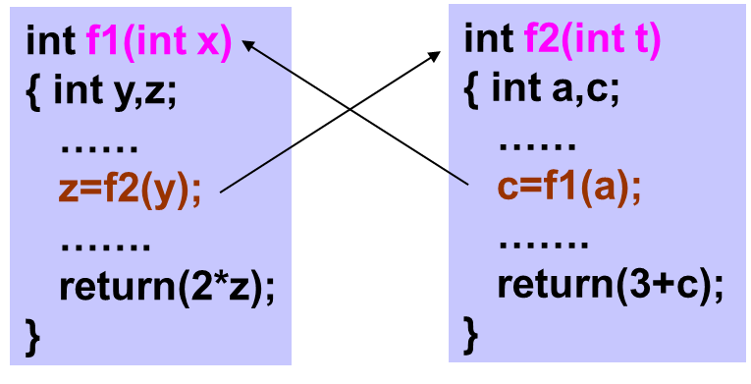
5.4 函数的递归调用 P103
    定义：函数直接或间接的调用自身
int f(int x)
{ int y,z;
……
z=f(y);
…….
return(2*z);
}
f( )
f1( )
f2( )
调f
调f1
调f2

Slide 46
例 5个人坐一起，问第5个人多少岁？他说比第4个人大2岁。问第4个人多少岁？他说比第3个人大2岁。问第3个人多少岁？他说比第2个人大2岁。问第1个人多少岁？他说10岁。请问第5个人多大？
主函数
1
2
3
4
3
2
1
返回
age(5)
age(5)
=age(4)+2
=18
递 归 调 用
递 归 返 回
age(4 )
age(4)
=age(3)+2
=16
#include <stdio.h>
int age (int n)
{ int c;
if(n==1) c=10;
else c=age(n-1)+2;
return(c);
}
int main()
{ printf("%d\n",age(5));
return 0;
}
age(3)
age(3)
=age(2)+2
=14
age(2)
age(2)
=age(1)+2
=12
age(1)
=10

Slide 47
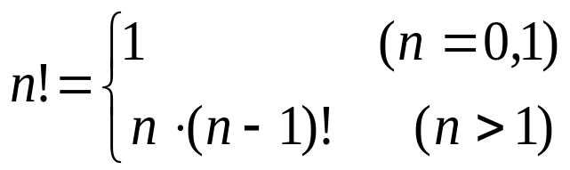
例 求n的阶乘
#include <stdio.h>
int factorial(int n)
{ int f;
if (n<0) printf("n<0,data error!");
else if (n==0||n==1) f=1;
else f=factorial(n-1)*n;
return(f);
}
int main()
{ int n, y;
printf("Input a integer number:");
scanf("%d",&n);
y=factorial(n);
printf("%d! =%15d",n,y);
return 0;
}

Slide 48
例 汉诺塔（Tower of Hanoi）问题 P106

Slide 49
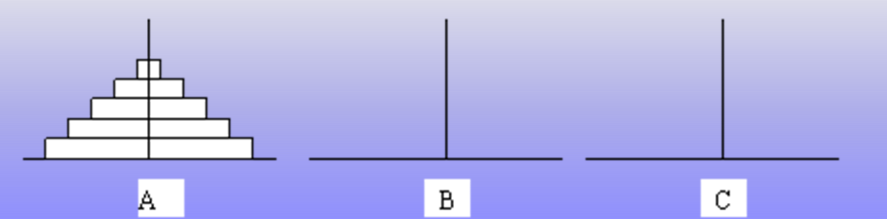
汉诺塔问题示意图
算法描述：将n个盘子从A针移到C针可以分解为下面3个步骤：
（1）将A针上n-1个盘子借助C针移动到B针上。
（2）将A针上剩下的1个盘子移动到C针上。
（3）将B针上n-1个盘子借助A针移动到C针上。

Slide 50
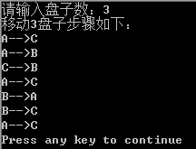
编写程序：
# include <stdio.h>
void move (char src,char dest);
void hanoi (int n,char src,char medium,char dest);
int main ( )
{ int m;
printf ("请输入盘子数：");
scanf ("%d",&m);
printf ("移动%d盘子步骤如下：\n",m);
hanoi (m,'A','B','C'); //A，B，C代表3根针
return 0;}
void hanoi (int n,char src,char medium,char dest)
{ if (n==1)
move (src,dest);
else
{ hanoi (n-1,src,dest,medium);
move (src,dest);
hanoi (n-1,medium,src,dest); }
}
void move (char src,char dest)
{ printf ("%c-->%c\n",src,dest);}

Slide 51
5.5 宏定义 P116
编译之前进行的预处理
格式：
    以“#”开头
    单独占用一行
    末尾没有分号
可以出现在程序中的任何位置。

Slide 52
（1）文件包含指令
# include
（2）宏定义
#define、#undef
（3）条件编译
#if、#ifdef、#ifndef、#else、#elif、 #endif

Slide 53
本章小结
函数
  定义、调用
  形参、实参
  函数返回值
  函数间参数传递
函数的递归调用
变量的属性
  局部变量、全局变量
  动态存储方式、静态存储方式
  4种存储类别
宏定义

